Slide 1

고급 자바 프로그래밍
: STS를 이용한 Spring 프로그래밍
박 경 태
comsi.java@gmail.com

Slide 2
강의 내용
순서 | 내 용
1 | Spring IoC를 이용한 비즈니스 컴포넌트 만들기
2 | Spring AOP(Aspect Oriented Programming)를 이용한 공통 서비스 만들기 Spring DAO(Data Access Object)를 이용한 데이터베이스 연동 및 트랜잭션 처리
3 | Spring MVC를 이용한 MVC 아키텍쳐 적용하기
4 | Spring MVC의 부가 기능 사용하기(파일 업로드, 다국어, 예외 처리 등)
5 | Spring과 MyBatis 연동하기 Spring과 JPA 연동하기

Slide 3
AOP(Aspect Oriented Programming)개요
기존 OOP의 한계점
  어플리케이션을 개발할 때, 메소드 내에 핵심적인 비즈니스 로직(핵심관심사)을 담당하는 소스코드와 Logging, Exception 처럼 비즈니스 로직과 관계없는 코드(횡단관심사)를 같이 구현할 수 밖에 없다.
  Logging, Exception을 처리하기 위한 소스코드는 어플리케이션 소스 코드의 전체 영역에 걸쳐 비슷한 패턴으로 중복해서 구현하는 것이 일반적이다.
  Logging, Exception 정책이 바뀔 경우 개발자가 예제 소스를 일일이 찾아서 수정해야 하는 번거로움을 감수해야 한다.

Slide 4
OOP의 한계점을 극복하기 위한 대안으로 등장한 것이 AOP(Aspect Oriented Programming)이다.
  OOP는 Logging, Exception과 같은 Infrastructure를 해결하지 못함.
  AOP를 OOP기반 하에서의 OOP문제점을 보완하는 역할을 함.

Slide 5
OOP(Object-Oriented Programming)
모듈A
(insertBoard())
모듈B
(selectBoard())
모듈C
(deleteBoard())
핵심 기능과 로그가 혼합
코드 중복 상승
생산성 저하
유지보수성 저하
재사용성 저하
주 기능 구현(핵심기능)
로그(횡단기능)

Slide 6
AOP(Aspect Oriented Programming)
어플리케이션을 다양한 관점으로 분해하여 객체지향에서 추구하는 모듈화를 더 잘 지원하도록 하는 기법
가장 기초가 되는 개념은‘관심의 분리(Separation of Concerns)’이고, 핵심 관심사에 대한 관점과 횡단 관심사에 대한 관점으로 나뉜다.
  핵심 관심사(core concerns): 각 모듈에서 수행해야 하는 기본적이고 대표적인 업무 기능
  횡단 관심사(cross-cutting concerns): 여러 개의 모듈에 걸치는 시스템의 부가적인 업무로 로깅, 예외처리, 성능 관리 등의 기능
현재 주류인 객체 지향을 대신하는 것이 아니라 보완하는 새로운 패러다임

Slide 7
AOP(Aspect Oriented Programming)
OOP의 한계?
AOP 사용
  객체 지향 프로그램은 추상화나 캡슐화를 통해 관심사에 대해 모듈화를 수행하고 사용하므로 횡단 관심사에 해당하는 로깅, 예외 모듈 등을 핵심 관심사에 직접 포함하게 됨.
로깅, 예외 등의 횡단 관심사를 직접 호출하는 것이 아니라 Aspect를 활용해 컴파일 시나 런타임 시에 weaving 과정을 거쳐 하나의 시스템으로 조립하는 것이 가능하게 됨.
Weaving? 핵심관심사와 횡단관심사를 컴파일이나 런타임 시에 합성하여 주는 프로세스로 핵심관심사에서 횡단관심사를 자동으로 삽입하여 호출 실행 시켜줌.

Slide 8
스프링(Spring)은…
객체지향
(OOP)
의존관계주입
(DI)
관점지향프로그래밍
(AOP)
+
+
객체 지향보다 독립성을 높여 재사용성과 보전성 향상

Slide 9
AOP 구현
비즈니스 메소드가 실행되기 직전에 공통으로 처리할 로직을 LogAdvice클래스에 printLog()메소드로 구현
LogAdvice클래스의 printLog() 메소드를 BoardService 컴포넌트에서 사용할 수 있도록 BoardServiceImpl 클래스를 수정
  - 각 매소드에서 비즈니스 로직을 수행하기 전에 printLog() 메소드를 호출

Slide 10
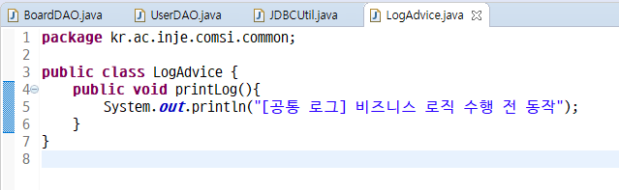
LogAdvice 클래스
비즈니스 로직 수행전에 로그 출력하는 클래스

Slide 11
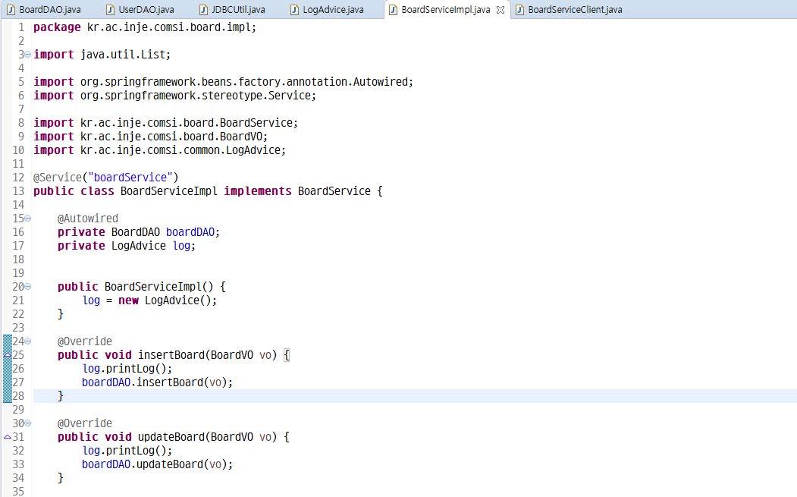
BoardServiceImpl.java 클래스 수정
추가
추가
추가
추가

Slide 12
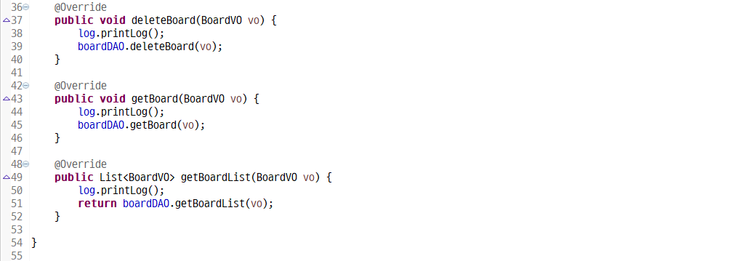
추가
추가
추가
LogAdvice 객체가 소스에 강하게 결합되어 있음
  LogAdvice를 다른 클래스로 변경하거나 printLog()매소드의 시그니처가 변경되는 상황에 유연하게 대처하기가 어렵다.

Slide 13
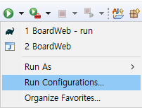
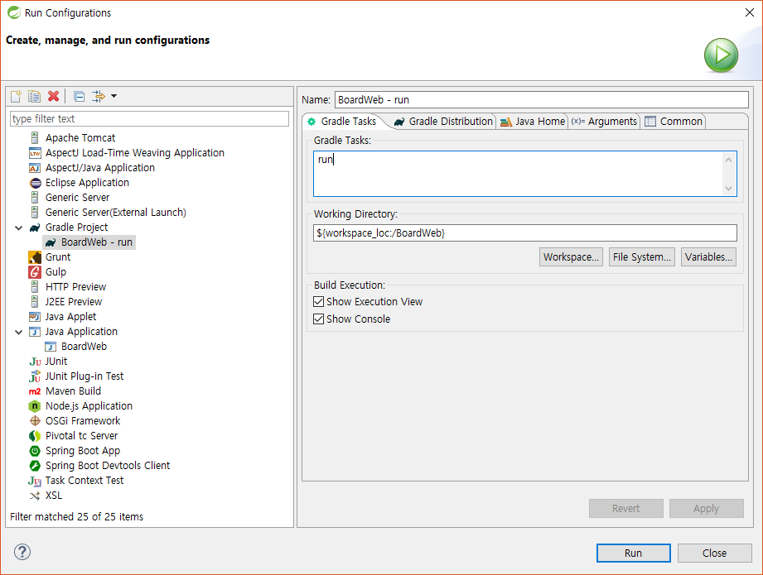
실행
Run 아이콘 > Run Configurations… 실행

Slide 14
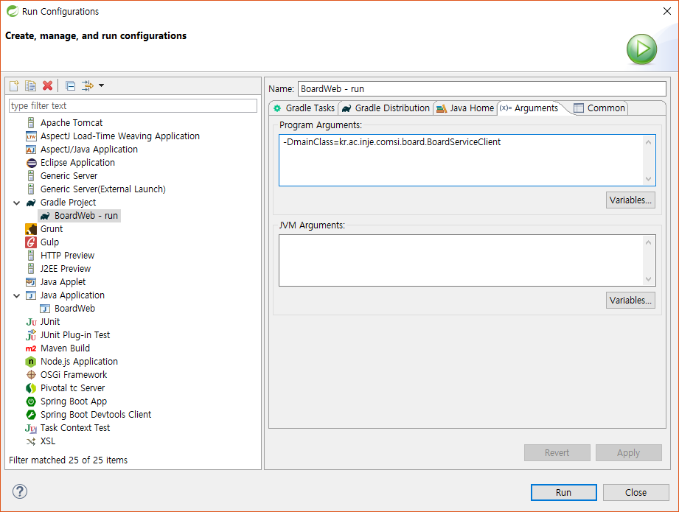
-DmainClass=kr.ac.inje.comsi.board.BoardServiceClient

Slide 15
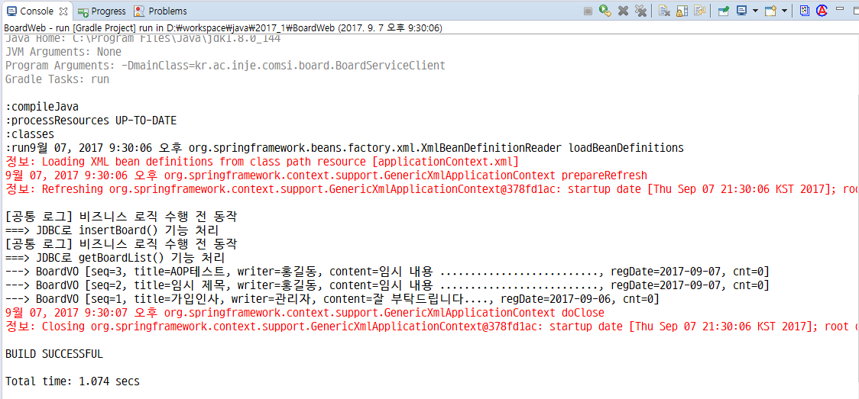
printLog() 실행
printLog() 실행

Slide 16
만약?
LogAdvice 클래스가 Log4jAdvice로 변경된다면?
  printLog() → printLogging()으로 변경된다면
LogAdvice클래스를 사용하는 BoardServiceImpl 클래스를 수정
  생성자 수정
  로그 출력 메소드 수정

Slide 17
AOP 시작하기
비즈니스 클래스 수정(BoardServiceImple.java 클래스를 원상태로 복원)
AOP 라이브러리 추가(gradle.build)
스프링 설정파일(applicationContext.xml) 파일에서 사용할 aop 네임 스페이스 추가

Slide 18
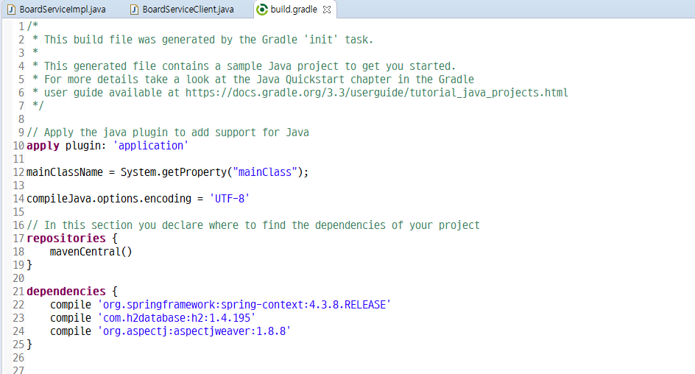
build.gradle 수정 – AOP 라이브러리(aspectjweaver)
추가

Slide 19
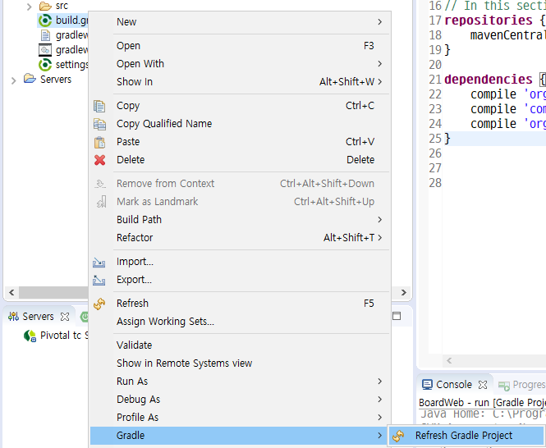
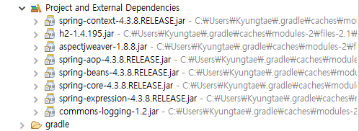
Refresh gradle projec를 통한 라이브러리 추가
추가됨

Slide 20
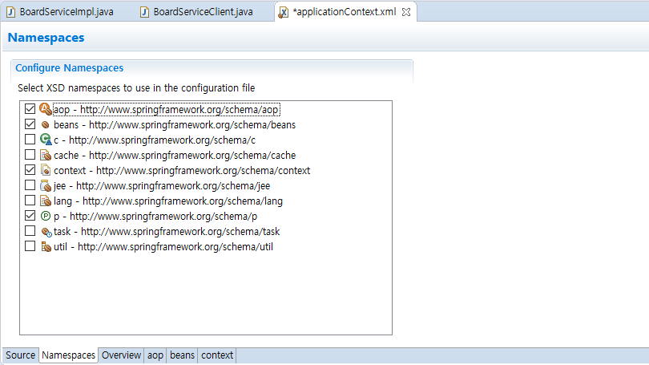
applicationContext.xml 수정 – aop 네임스페이스 추가
applicatonContext.xml을 열고 아래 탭 항목에서 “Namespaces” 선택
aop 항목을 체크(선택)

Slide 21
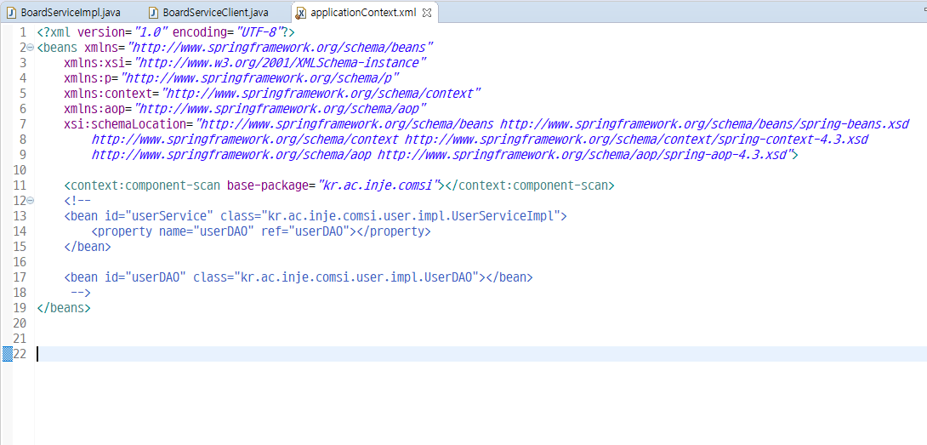
우선, LogAdvice 클래스를 <bean> 등록하고 AOP 관련 설정을 다음과 같이 추가한다.
추가
추가

Slide 22
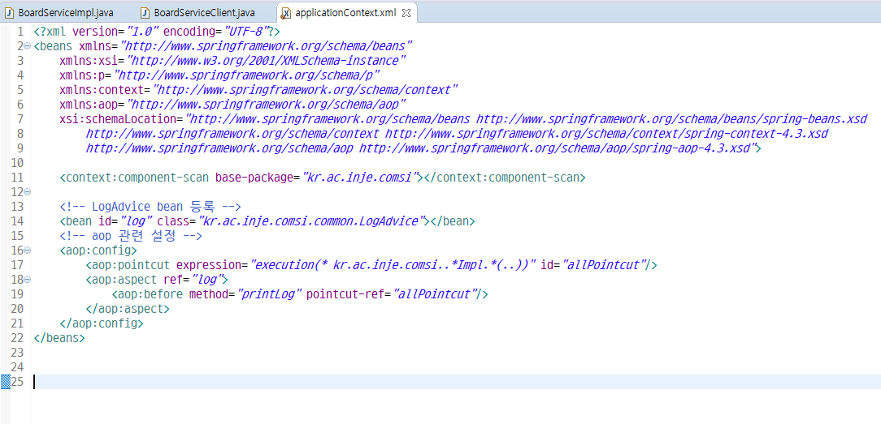
변경된 applicationContext.xml – aop 관련 설정 추가

Slide 23
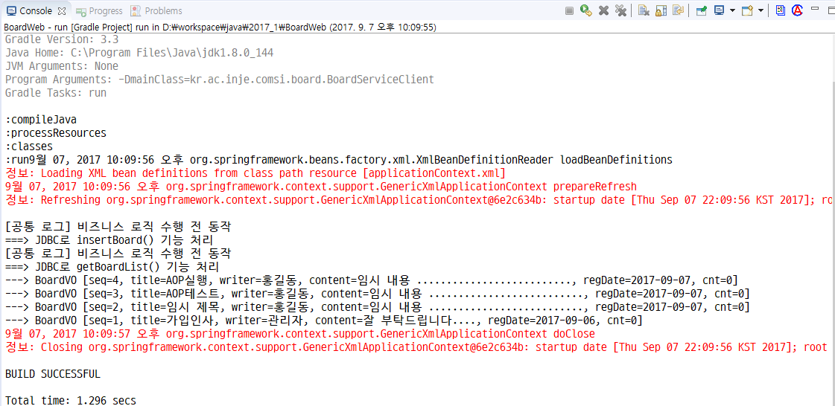
실행
printLog() 실행
printLog() 실행

Slide 24
만약 LogAdvice 클래스를 Log4jAdvice로 변경한다면?
Log4jAdvice로 변경
printLogging으로 변경

Slide 25
포인트 컷 표현식의 구성과 의미
* | kr.ac.inje.comsi. . | *impl | . | *(..)
* | kr.ac.inje.comsi. . | *impl | . | get*(..)
리턴타입
패키지 경로
클래스 명
메소드명 및 매개변수

Slide 26
① 리턴타입 지정
리턴타입 지정에서 가장 기본적인 방법은 * 캐릭터를 이용하는 것
표현식 | 설명
* | 모든 리턴타입 허용
void | 리턴타입이 void인 메소드 선택
!void | 리턴타입이 void가 아닌 메소드 선택

Slide 27
② 패키지 지정
패키지 경로를 지정할 때는 ‘*’, ‘..’ 캐릭터를 이용
표현식 | 설명
kr.ac.inje.comsi | 정확하게 kr.ac.inje.comsi 패키지만 선택
kr.ac.inje.comsi.. | kr.ac.inje.comsi 패키지로 시작하는 모든 패키지 선택
com.springbook..impl | kr.ac.inje.comsi 패키지로 시작하면서 마지막 패키지 이름이 impl로 끝나는 패키지 선택

Slide 28
③ 클래스 지정
클래스 이름을 지정할 때는 ‘*’,‘+’ 캐릭터를 이용
표현식 | 설명
BoardServiceImpl | 정확하게 BoardServiceImpl 클래스만 선택
*Impl | 클래스 이름이 Impl로 끝나는 클래스만 선택
BoardService+ | 클래스 이름 뒤에 ‘+’가 붙으면 해당 클래스로부터 파생된 모든 자식 클래스 선택. 인터페이스 뒤에 ‘+’가 붙으면 해당 인터페이스를 구현한 모든 클래스 선택

Slide 29
④ 메소드 지정
메소드를 지정할 때는 주로 ‘*’ 캐릭터를 사용하고 매개변수를 지정할 때는 ‘..’을 사용
표현식 | 설명
*(..) | 가장 기본 설정으로 모든 메소드 선택
get*(..) | 메소드 이름이 get으로 시작하는 모든 메소드 선택

Slide 30
⑤ 매개변수 지정
매개변수를 지정할 때는 ‘..’, ‘*’캐릭터를 사용하거나 정확한 타입을 지정
표현식 | 설명
(..) | 가장 기본 설정으로 ‘..’은 모든 매개변수의 개수와 타입에 제약이 없음을 의미
(*) | 반드시 1개의 매개변수를 가지는 메소드만 선택
(kr.ac.inje.comsi.user.UserVO) | 매개변수로 UserVO를 가지는 메소드만 선택, 이때 클래스의 패키지 경로가 반드시 포함되어야 함
(!kr.ac.inje.comsiuser.UserVO) | 매개변수로 UserVO를 가지지 않는 메소드만 선택
(Integer, ..) | 한 개 이상의 매개변수를 가지되, 첫번째 매개변수의 타입이 Integer인 메소드만 선택
(Integer, *) | 반드시 두 개의 매개변수를 가지되, 첫번째 매개변수의 타입이 Integer인 메소드만 선택

Slide 31
정리하면,

Slide 32
관점 지향과 횡단 관심사의 분리
기존 객체 지향에서 관심사 분리
관심사의
횡단적으로 산재
insertBoard()
관림사의 분리
메서드 호출
selectBoard()
로그출력 클래스
deleteBoard()
로그 출력(횡단 관심사)

Slide 33
관점 지향과 횡단 관심사의 분리
AOP에서 횡단 관심사 분리와 위빙
관심사의
횡단적으로 산재
insertBoard()
위빙
selectBoard()
AOP
프레임워크
호출
로그출력 클래스
deleteBoard()
로그 출력 처리를 삽입한다
로그 출력(횡단 관심사)

Slide 34
AOP 용어와 개념도
핵심관심
(BoardServiceImpl)
복수개의
조인포인트를
하나로 묶은
포인터컷
횡단관심
(LogAdvice)
printLog()
insertBoard()
포인터컷 A
조인
포인트
selectBoard()
위빙
(Weaving)
포인터컷 B
deleteBoard()
포인터컷 C
메소드 호출
메소드 호출
로깅

Slide 35
용어 정리

Slide 36
AOP(Aspect Oriented Programming) - 용어
용어 | 내용
어드바이스 (Advice) | 실질적인 비즈니스 로직을 구현하고 있는 “핵심 비즈니스 로직 구현부”에 추가적인 기능을 제공하는 것(횡단관심사)
조인포인트 (Joinpoint) | 클래스의 인스턴스 생성 시점, 메소드를 호출하는 시점, Exception이 발생하는 시점과 같이 어플리케이션을 실행할 때, 특정 작업이 실행되는 시점(비즈니스 매소드)을 의미한다.
포인트컷 (Pointcut) | 분리된 기능(횡단관심사, 로깅 …)들을 결합시키기 위한 규칙(패턴)이 필요한 데, 이와 같은 패턴을 포인터컷이라고 한다.
위빙 (Weaving) | “엮는다, 실로 짠다” 분리된 기능들을 하나로 결합시키는 것을 의미. 분리하여 개발된 기능들을 Weaving하는 작업을 도와주는 것이 AOP 툴이 하는 역할이다.
어스펙트 (Aspect) | 어드바이스와 포인트컷을 합쳐서 하나의 Aspect라고 한다. 즉, 일정한 패턴을 가지는 클래스에 어드바이스를 적용하도록 지원할 수 있는 것을 Aspect라고 한다. 혹은 어드바이저(Advisor)라고 한다.
어드바이저 (Advisor) | 어드바이스와 포인트컷을 하나로 묶어 다루는 것을 말한다.

Slide 37
Advice 동작 시점 설정
어드바이스는 각 조인포인트에 삽입되어 동작할 횡단 관심에 해당하는 공통 기능이며, 동작 시점은 각 AOP 기술마다 다르며 5가지의 동작 시점을 제공
동작시점 | 설명
Before | 비즈니스 메소드 실행 전 동작
After | - After Returning: 비즈니스 메소드가 성공적으로 리턴되면 동작 After Throwing: 비즈니스 메소드 실행 중 예외가 발생하면 동작(마치 try~catch 블록에서 catch 블록에 해당) After: 비즈니스 메소드가 실행된 후, 무조건 실행(마치 try~catch~finally 블록에서 finally 블록에 해당)
Around | Around는 메소드 호출 자체를 가로채 비즈니스 메소드 실행 전 후에 처리할 로직을 삽입할 수 있음

Slide 38

Before 어드바이스
Before 어드바이스는 포인터컷으로 지정된 메소드 호출 시, 메소드가 실행되기 전에 처리될 내용들을 기술하기 위해 사용
Container
Before
Method 호출
insertBoard(){
비즈니스 로직 수행
}
applicationContext.xml:
<aop:aspect ref=“log”>
<aop:before pointcut-ref=“allPointcut” method=“printLog”/>
</aop:aspect>

Slide 39
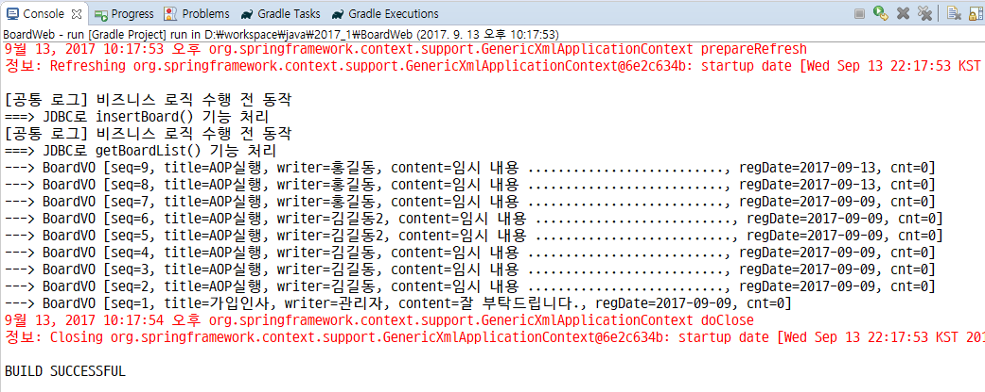
Before 어드바이스
LogAdvice 클래스의 printLog() 메소드가 Before형태로 동작
  - 핵심 관심사 (insertBoard(), getBoard() 메소드) 수행 전에 횡단 관심사(printLog()메소드) 수행

Slide 40
After Returning 어드바이스
포인트컷으로 지정된 메소드가 정상적으로 실행되고 나서, 메소드 수행 결과로 생성된 데이터를 리턴하는 시점에 동작
Container
Method 호출
insertBoard(){
비즈니스 로직 수행
return 데이터;
}
After Returning
applicationContext.xml:
<aop:pointcut = id=“getPointcut” expression=“execute(* kr.ac.inje.comsi..*impl.get*(..))” />
<aop:aspect ref=“log”>
<aop:after-returning pointcut-ref=“allPointcut” method=“printLog”/>
</aop:aspect>

Slide 41
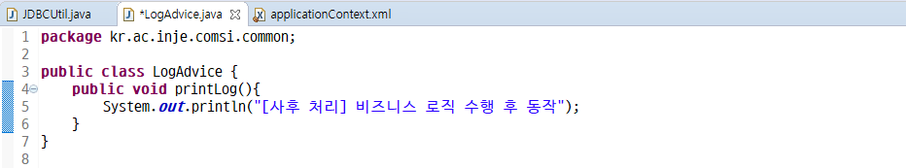
LogAdvice.java 수정
LogAdvice의 printLog() 메소드 수정

Slide 42
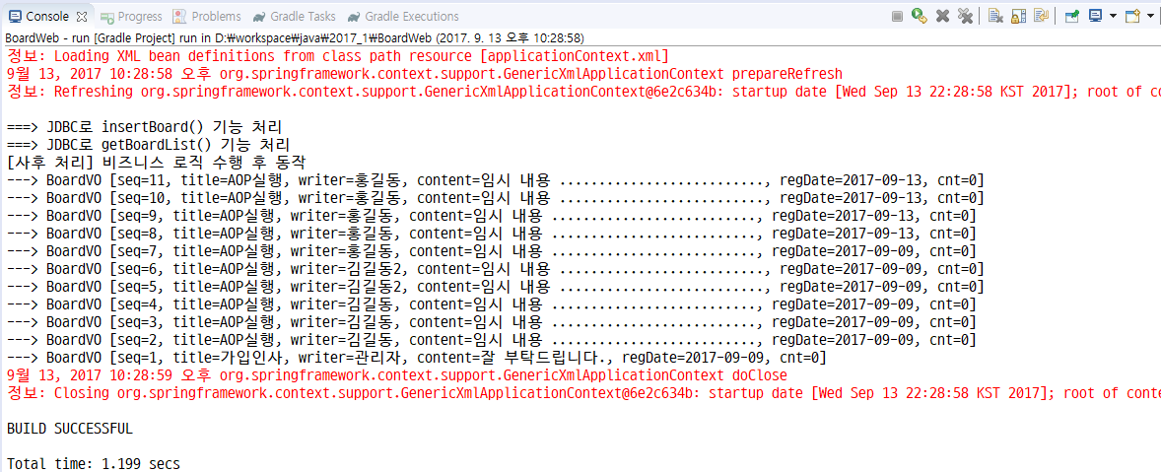
After Returning 어드바이스
LogAdvice 클래스의 printLog() 메소드가 After-Returning형태로 동작
  - 포인트컷의 설정에 따라 핵심 관심사 (getBoard() 메소드) 수행 후에 횡단 관심사(printLog()메소드) 수행

Slide 43
After Throwing 어드바이스
포인트컷으로 지정된 메소드가 실행되다가 예외가 발생하는 시점에 동작
Container
Method 호출
insertBoard(){
비즈니스 로직 수행
throw new Exception()
}
After Throwing
applicationContext.xml:
<aop:pointcut = id=“allPointcut” expression=“execute(* kr.ac.inje.comsi..*impl.*(..))” />
<aop:aspect ref=“log”>
<aop:after-throwing pointcut-ref=“allPointcut” method=“printLog”/>
</aop:aspect>

Slide 44
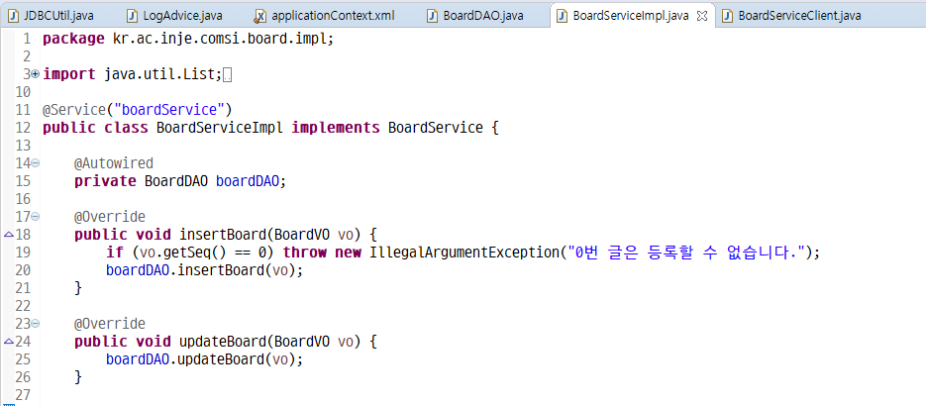
BoardServiceImpl.java 수정
추가

Slide 45
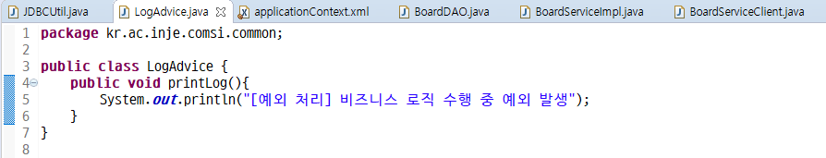
LogAdvice.java 수정
LogAdvice의 printLog() 메소드 수정

Slide 46
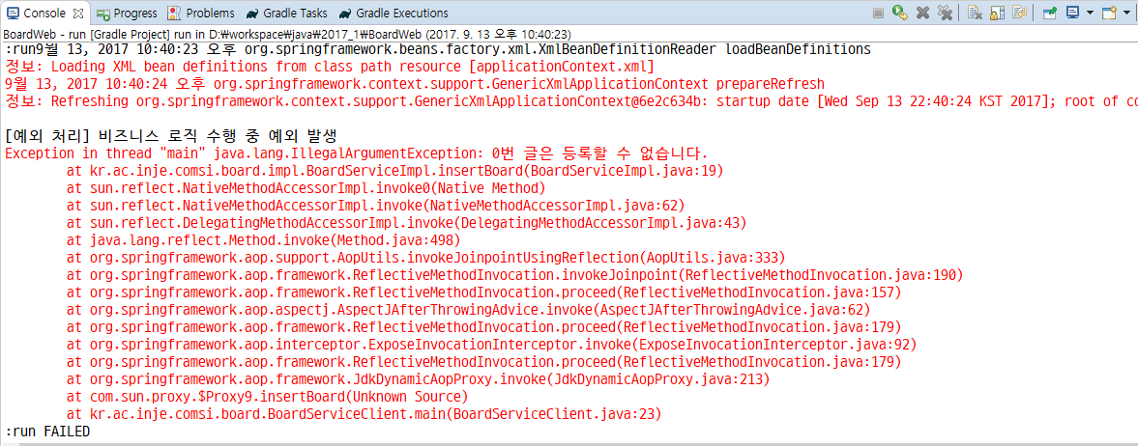
After Throwing 어드바이스
LogAdvice 클래스의 printLog() 메소드가 After-throwing형태로 동작
  - 포인트컷의 설정에 따라 핵심 관심사 수행 중 예외가 발생하여 횡단 관심사(printLog()메소드) 수행

Slide 47
After 어드바이스
try-catch-finally 구문에서 finally 블록처럼 예외 발생 여부에 상관없이 무조건 수행되는 어드바이스를 등록할 때
Container
Method 호출
insertBoard(){
비즈니스 로직 수행
}
After
applicationContext.xml:
<aop:aspect ref=“log”>
<aop:after pointcut-ref=“allPointcut” method=“printLog”/>
</aop:aspect>

Slide 48
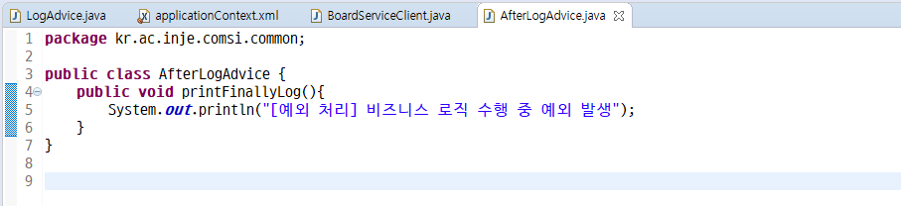
AfterLogAdvice.java 추가
kr.ac.inje.comsi.common 패키지에 AfterLogAdvice 클래스 추가

Slide 49
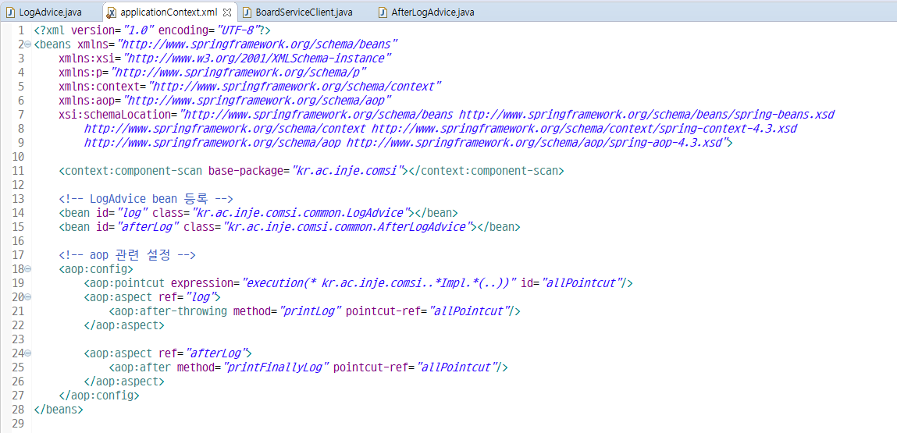
applicationContext.xml 파일 수정
추가
추가

Slide 50
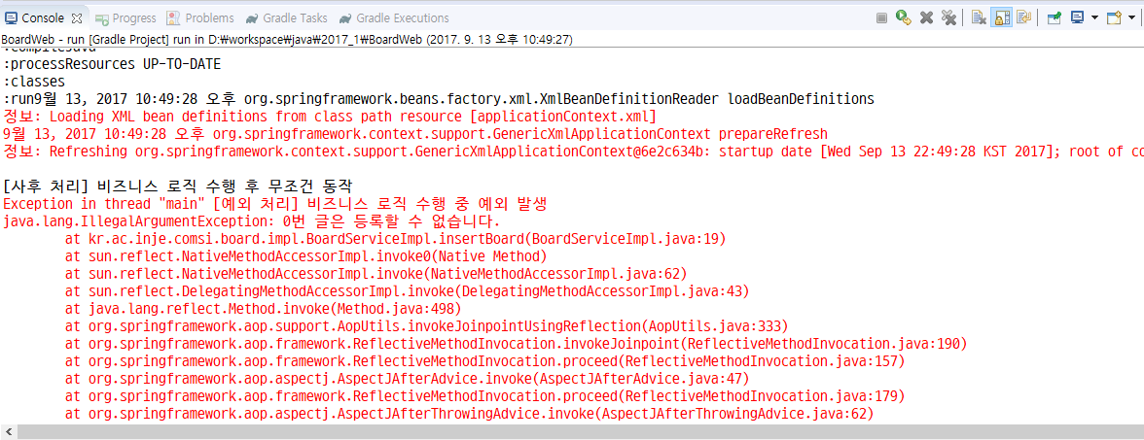
After 어드바이스
AfterLogAdvice 클래스의 printFinallyLog () 메소드가 After 어드바이스 형태로 동작
  예외 발생후 printFinallyLog() 메소드가 실행

Slide 51
Around 어드바이스
Around 어드바이스는 클라이언트의 메소드 호출을 가로 챈다.
어떤 상황에서는 하나의 어드바이스가 비즈니스 메소드 실행 전과 후에 모두 동작하여 로직을 처리하는 경우 있을 때 사용
Container
Method 호출
AroundAdvice
ServiceImpl
around(ProceedingJoinPoint pjp){
pjp.proceed();
}
insertBoard(){
비즈니스 로직 수행
}
Before
After
applicationContext.xml:
<aop:aspect ref=“log”>
<aop:around pointcut-ref=“allPointcut” method=“printLog”/>
</aop:aspect>

Slide 52
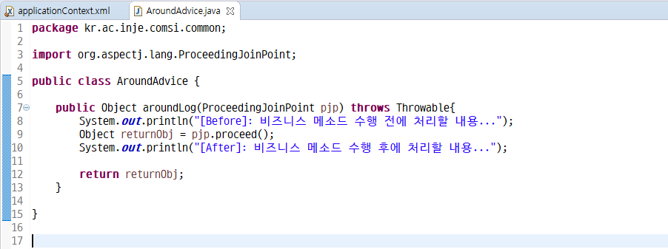
AroundAdvice.java 추가
kr.ac.inje.comsi.common 패키지에 AroundAdvice 클래스 추가
클라이언트의 요청을 가로챈 어드바이스는 클라이언트가 호출한 비즈니스 메소드를 호출하기 위해서 ProceedingJoinPoint 객체를 매개 변수로 받음
ProceedingJoinPoint 객체의 proceed() 메소드를 통해서 비즈니스 메소드를 호출함

Slide 53
BoardServiceImpl.java 수정
제거

Slide 54
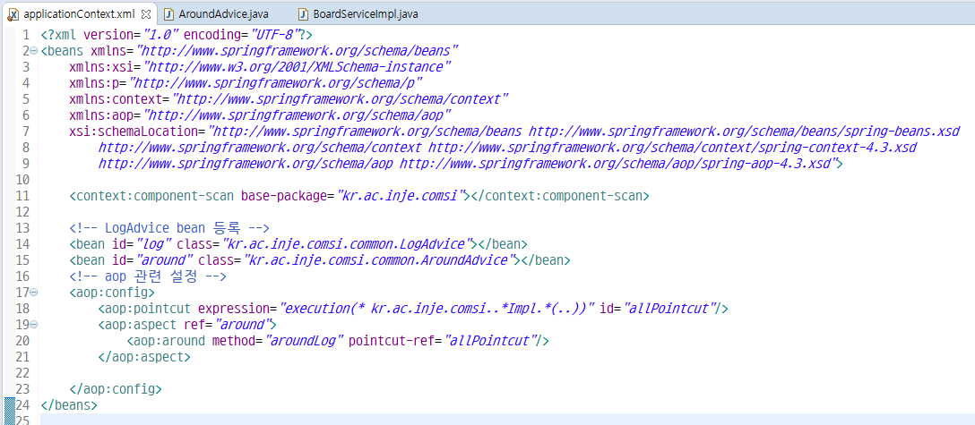
applicationContext.xml 수정
기존 Bean변경
ref와 method 수정

Slide 55
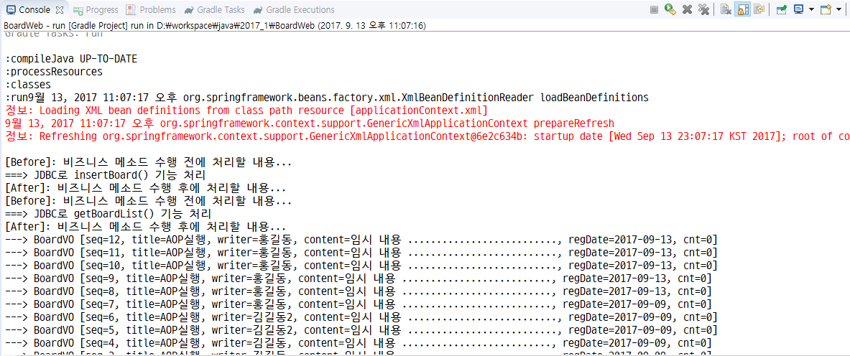
Around 어드바이스
AroundLogAdvice 클래스의 aroundLog () 메소드가 동작
  비즈니스 로직 호출 전후에 메시지 출력

